Slide 1

NAIS årsmöte 2026
18 mars 2026

Slide 2
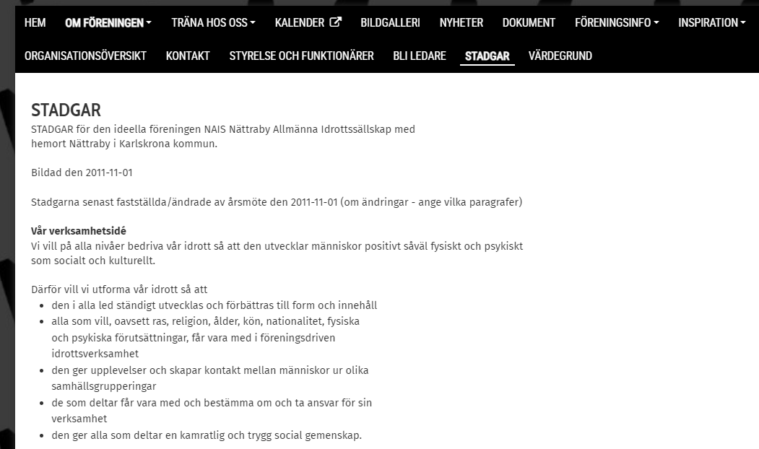
Föreningens regler !!!

Slide 3
Föredragningslista
Fastställande av röstlängd för mötet
Val av ordförande och sekreterare för mötet
Val av protokolljusterare och rösträknare
Fråga om mötet har utlysts på rätt sätt
Fastställande av föredragningslista
Styrelsens verksamhetsberättelse för det senaste verksamhetsåret
Styrelsens förvaltningsberättelse (balans- och resultaträkning) för det senaste
räkenskapsåret
Revisorns berättelse över styrelsens förvaltning under det senaste verksamhets-
/räkenskapsåret
Fråga om ansvarsfrihet för styrelsen för den tid revisionen avser
Fastställande av medlemsavgifter
Fastställande av verksamhetsplan samt behandling av budget för det kommande verksamhets-/räkenskapsåret
Behandling av styrelsens förslag och i rätt tid inkomna motioner
Val av
a) föreningens ordförande för en tid av två år
b) halva antalet övriga ledamöter i styrelsen för en tid av två år
c) suppleanter i styrelsen med för dem fastställd turordning för en tid av ett år
d) en revisor jämte suppleanter för en tid av ett år. I detta val får inte styrelsens ledamöter
delta
e) två ledamöter i valberedningen för en tid av ett år, av vilka en skall utses till ordförande
f) val av ombud till SDF-möten utses av styrelsen vid behov
Övriga frågor

Slide 4

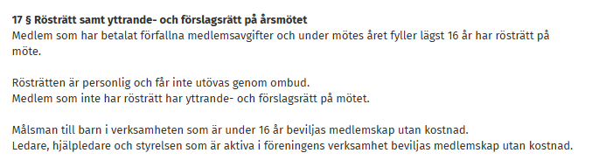

Fastställande av röstlängd för mötet

Slide 5
Val för årsmötet
Val av ordförande och sekreterare för mötet
Val av protokolljusterare och rösträknare

Slide 6
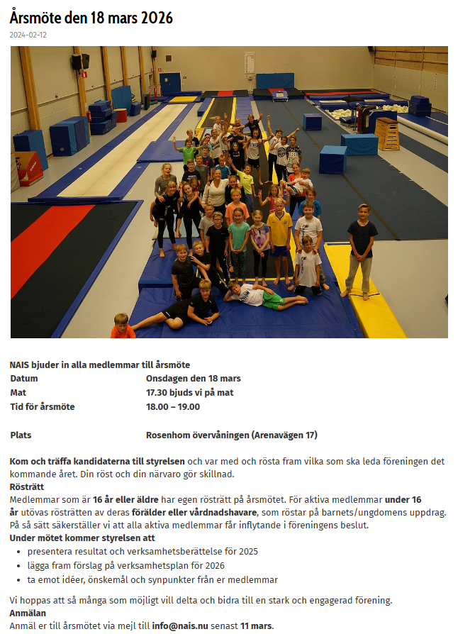

Utlysning av årsmötet
Fråga om mötet har utlysts på rätt sätt
Inbjudan till årsmötet gick ut på hemsidan och via mejl till alla medlemmar den 23 februari.
Stadgarna säger:
Kallelse till årsmötet skall av styrelsen senast tre veckor före mötet tillställas medlemmarna, eller
kungöras i ortspressen. Vidare skall kallelse jämte förslag till föredragningslista anslås i klubblokal eller på annan lämplig plats.

Slide 7
Föredragningslista
Fastställande av röstlängd för mötet
Val av ordförande och sekreterare för mötet
Val av protokolljusterare och rösträknare
Fråga om mötet har utlysts på rätt sätt
Fastställande av föredragningslista
Styrelsens verksamhetsberättelse för det senaste verksamhetsåret
Styrelsens förvaltningsberättelse (balans- och resultaträkning) för det senaste
räkenskapsåret
Revisorns berättelse över styrelsens förvaltning under det senaste verksamhets-
/räkenskapsåret
Fråga om ansvarsfrihet för styrelsen för den tid revisionen avser
Fastställande av medlemsavgifter
Fastställande av verksamhetsplan samt behandling av budget för det kommande verksamhets-/räkenskapsåret
Behandling av styrelsens förslag och i rätt tid inkomna motioner
Val av
a) föreningens ordförande för en tid av två år
b) halva antalet övriga ledamöter i styrelsen för en tid av två år
c) suppleanter i styrelsen med för dem fastställd turordning för en tid av ett år
d) en revisor jämte suppleanter för en tid av ett år. I detta val får inte styrelsens ledamöter
delta
e) två ledamöter i valberedningen för en tid av ett år, av vilka en skall utses till ordförande
f) val av ombud till SDF-möten utses av styrelsen vid behov
Övriga frågor

Slide 8
Verksamhetsberättelse
Revisionsberättelse
Styrelsens verksamhetsberättelse för det senaste verksamhetsåret
Styrelsens förvaltningsberättelse (balans- och resultaträkning) för det senaste
räkenskapsåret
Revisorns berättelse över styrelsens förvaltning under det senaste verksamhets-
/räkenskapsåret

Slide 9
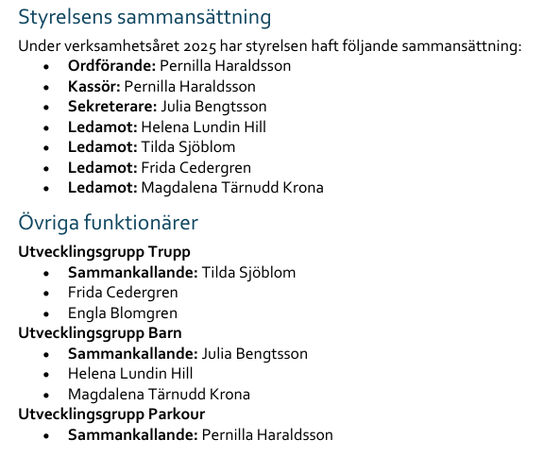
Verksamhetsberättelse
Styrelsens sammansättning

Slide 10
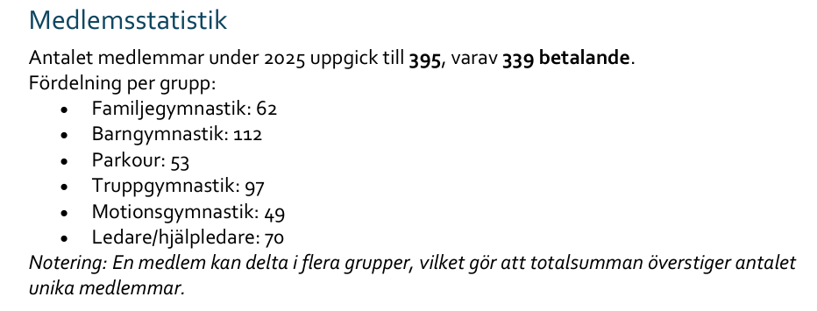
Verksamhetsberättelse
Medlemmar

Slide 11
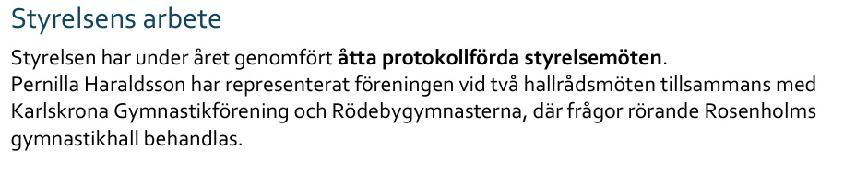
Verksamhetsberättelse
Styrelsens arbete

Slide 12
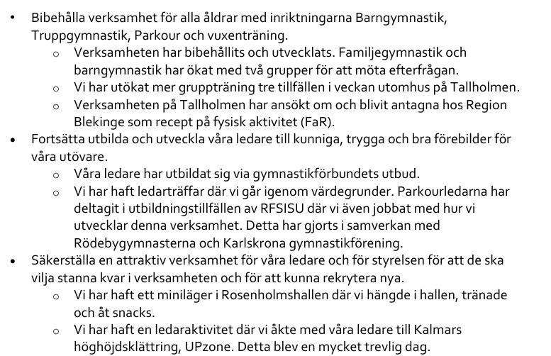
Verksamhetsberättelse
Måluppföljning del 1

Slide 13
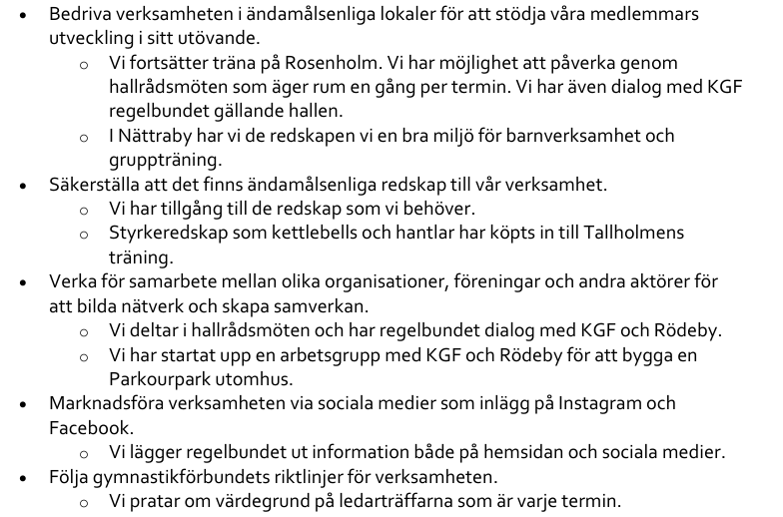
Verksamhetsberättelse
Måluppföljning del 2

Slide 14
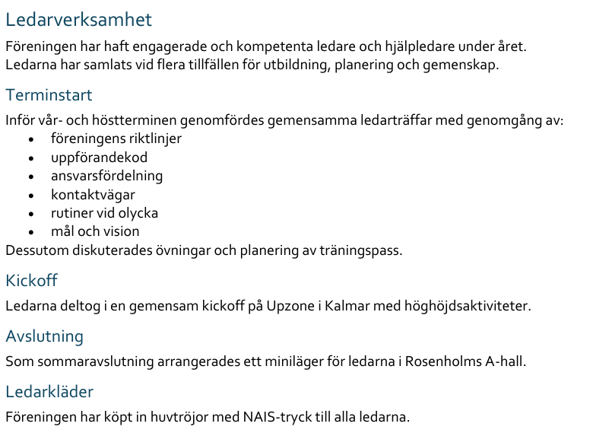
Verksamhetsberättelse
Föreningens ledare

Slide 15
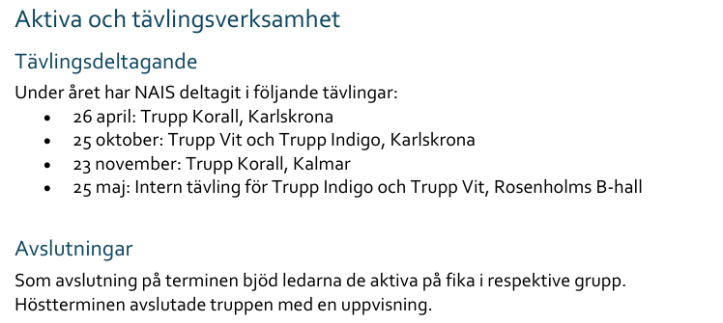
Verksamhetsberättelse
Våra aktiva

Slide 16
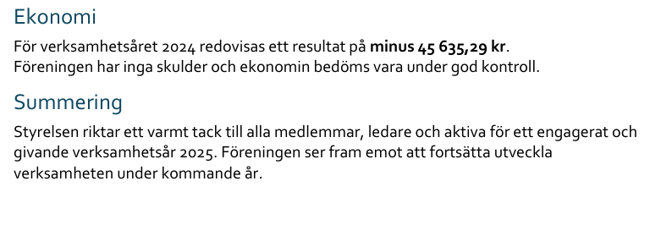
Verksamhetsberättelse

Slide 17
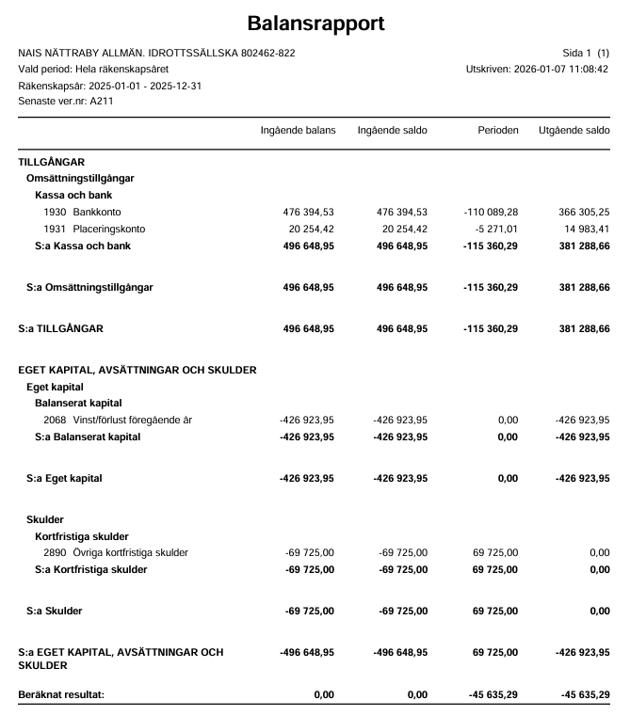
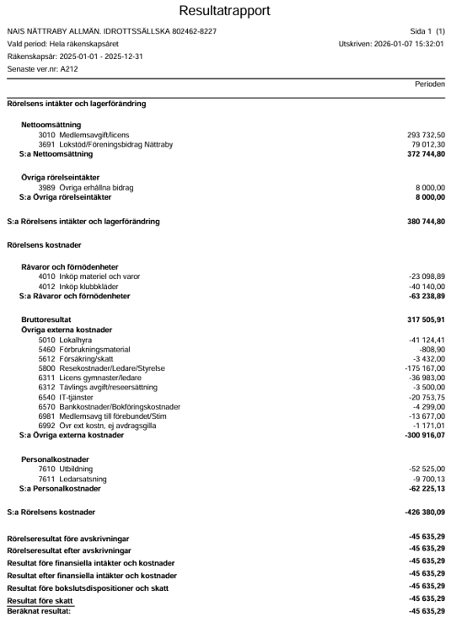

Slide 18
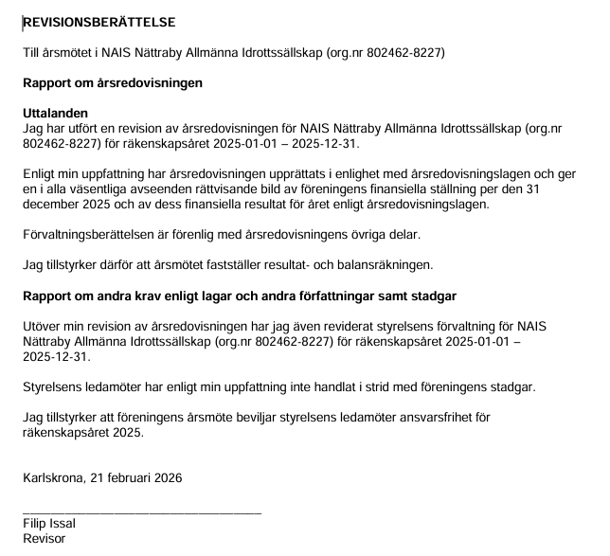
Ansvarsfrihet
Fråga om ansvarsfrihet för styrelsen för den tid revisionen avser

Slide 19
Föredragningslista
Fastställande av röstlängd för mötet
Val av ordförande och sekreterare för mötet
Val av protokolljusterare och rösträknare
Fråga om mötet har utlysts på rätt sätt
Fastställande av föredragningslista
Styrelsens verksamhetsberättelse för det senaste verksamhetsåret
Styrelsens förvaltningsberättelse (balans- och resultaträkning) för det senaste
räkenskapsåret
Revisorns berättelse över styrelsens förvaltning under det senaste verksamhets-
/räkenskapsåret
Fråga om ansvarsfrihet för styrelsen för den tid revisionen avser
Fastställande av medlemsavgifter
Fastställande av verksamhetsplan samt behandling av budget för det kommande verksamhets-/räkenskapsåret
Behandling av styrelsens förslag och i rätt tid inkomna motioner
Val av
a) föreningens ordförande för en tid av två år
b) halva antalet övriga ledamöter i styrelsen för en tid av två år
c) suppleanter i styrelsen med för dem fastställd turordning för en tid av ett år
d) en revisor jämte suppleanter för en tid av ett år. I detta val får inte styrelsens ledamöter
delta
e) två ledamöter i valberedningen för en tid av ett år, av vilka en skall utses till ordförande
f) val av ombud till SDF-möten utses av styrelsen vid behov
Övriga frågor

Slide 20
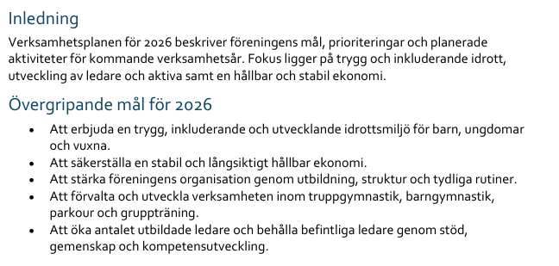
Verksamhetsplan 2026
Övergripande mål

Slide 21
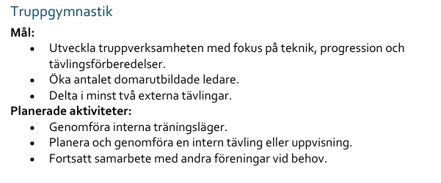
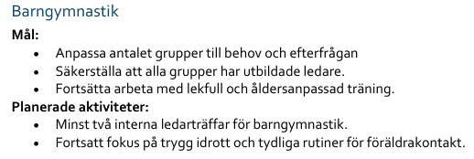
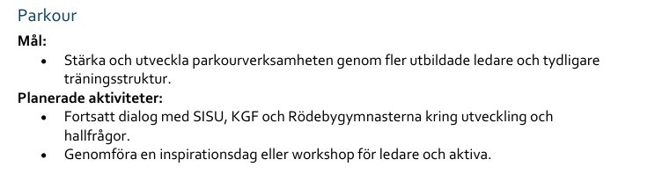

Verksamhetsplan 2026
Verksamhetsområden

Slide 22
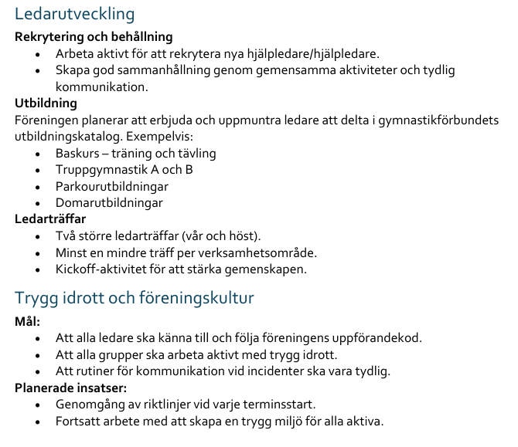
Verksamhetsplan 2026
Ledarutveckling, Trygg idrott

Slide 23
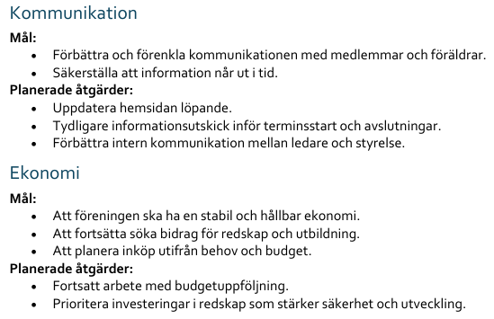
Verksamhetsplan 2026
Kommunikation, Ekonomi

Slide 24
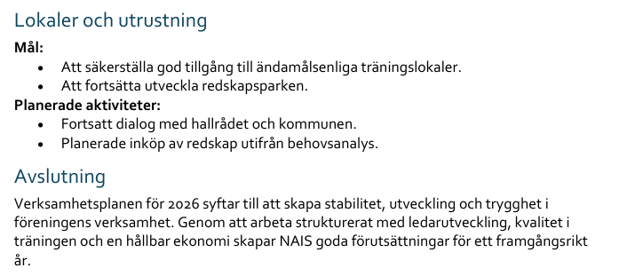
Verksamhetsplan 2026
Lokaler, utrusning, aktiviteter

Slide 25
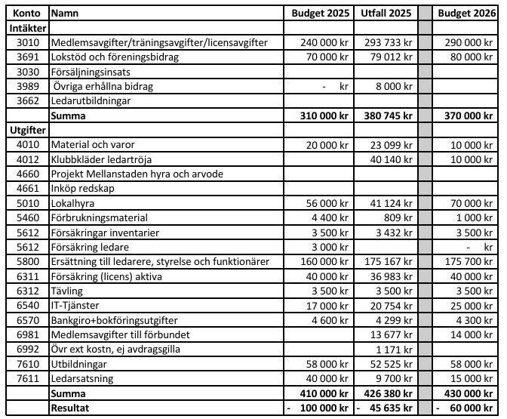
Förslag till budget 2026

Slide 26
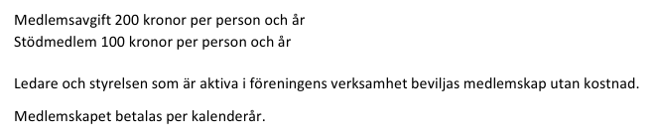
Förslag av medlemsavgifter för 2027

Slide 27
Fastställande av medlemsavgift för 2027 samt verksamhetsplan och budget för 2026
Fastställande av medlemsavgifter
Fastställande av verksamhetsplan samt behandling av budget för det kommande verksamhets-/räkenskapsåret

Slide 28
Motioner
Behandling av styrelsens förslag och i rätt tid inkomna motioner

Slide 29
Val
a) föreningens ordförande för en tid av två år
b) halva antalet övriga ledamöter i styrelsen för en tid av två år
c) suppleanter i styrelsen med för dem fastställd turordning för en tid av ett år
d) en revisor jämte suppleanter för en tid av ett år. I detta val får inte styrelsens ledamöter
delta
e) två ledamöter i valberedningen för en tid av ett år, av vilka en skall utses till ordförande
f) val av ombud till SDF-möten utses av styrelsen vid behov

Slide 30
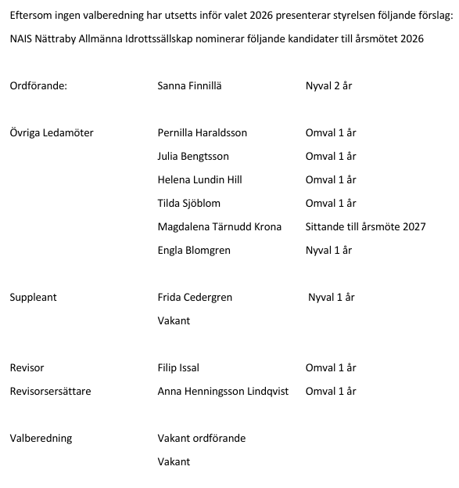
Förslag från valberedningen

Slide 31
Föredragningslista
Fastställande av röstlängd för mötet
Val av ordförande och sekreterare för mötet
Val av protokolljusterare och rösträknare
Fråga om mötet har utlysts på rätt sätt
Fastställande av föredragningslista
Styrelsens verksamhetsberättelse för det senaste verksamhetsåret
Styrelsens förvaltningsberättelse (balans- och resultaträkning) för det senaste
räkenskapsåret
Revisorns berättelse över styrelsens förvaltning under det senaste verksamhets-
/räkenskapsåret
Fråga om ansvarsfrihet för styrelsen för den tid revisionen avser
Fastställande av medlemsavgifter
Fastställande av verksamhetsplan samt behandling av budget för det kommande verksamhets-/räkenskapsåret
Behandling av styrelsens förslag och i rätt tid inkomna motioner
Val av
a) föreningens ordförande för en tid av två år
b) halva antalet övriga ledamöter i styrelsen för en tid av två år
c) suppleanter i styrelsen med för dem fastställd turordning för en tid av ett år
d) en revisor jämte suppleanter för en tid av ett år. I detta val får inte styrelsens ledamöter
delta
e) två ledamöter i valberedningen för en tid av ett år, av vilka en skall utses till ordförande
f) val av ombud till SDF-möten utses av styrelsen vid behov
Övriga frågor

